Slide 1

组会汇报
SyncTalk: The Devil is in the Synchronization for Talking Head Synthesis
汇报人：主田横
2024.04.01
XJU-ICIRG
文献作者：Peng Z, Hu W, Shi Y, et al.

Slide 2
一、研究背景
二、文章创新点
三、研究内容
四、实验和结果分析
五、结论
目 录
contents
XJU-ICIRG

Slide 3
01
研究背景
XJU-ICIRG

Slide 4
研 究 背 景
过去的工作及其存在的问题：
传统的基于生成对抗网络（Generative Adversarial Networks, GAN）的方法虽然能模拟说话者的嘴唇动作，但往往无法保持面部身份的一致性且生成的图像质量较低。
基于神经辐射场（Neural Radiance Fields, NeRF）的技术虽能保持身份的一致性并且生成的图像相比于GAN质量有所提升，但是大部分都是直接依靠语音信息进行面部图像合成，从而导致生成的嘴唇动作与音频信息不匹配、面部表情不足以及头部姿态不稳定的问题，导致视频整体的真实感下降。
XJU-ICIRG

Slide 5
02
文章创新点
XJU-ICIRG

Slide 6
文章创新点
提出了一种面部同步控制器(Face-Sync Controller)，该控制器将视听编码器与面部动画捕获器结合使用，确保准确的唇形同步和动态面部表情渲染。
引入了头部同步稳定器(Head-Sync Stabilizer)，可跟踪头部旋转和面部运动关键点。该稳定器采用束调节方法（bundle adjustment method），保证头部运动平稳、同步。
设计了一个肖像同步生成器(Portrait-Sync Generator)，通过修复 NeRF (Neural Radiance Fields) 建模中的伪影以及细化高分辨率视频中的头发和背景等复杂细节来提高视觉保真度。
XJU-ICIRG

Slide 7
03
研究内容
XJU-ICIRG

Slide 8
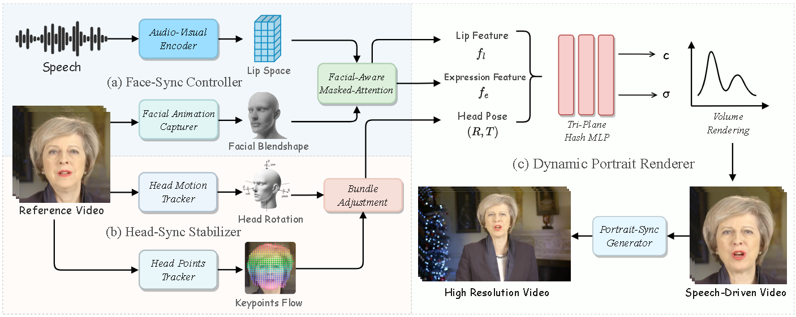
研究内容
整体框架：
[1]
a）由Face-Sync Controller控制的嘴唇运动和面部表情；b）由Head-Sync Stabilizer提供的稳定头部姿势；c）由Portrait-Sync Generator生成高质量、高同步的视频帧。
[1] Peng Z, Hu W, Shi Y, et al. SyncTalk: The Devil is in the Synchronization for Talking Head Synthesis[J]. arXiv preprint arXiv:2311.17590, 2023.
XJU-ICIRG
Notes:
1. 条件输入
音频信号：音频输入是该框架的主要驱动力，它提供了说话者的语音信息，用于生成与之同步的口型和表情。
参考图像：提供了目标人物的面部特征和身份信息。这些图像帮助模型了解应该生成哪种面部特征。
面部标记点：这些标记点包含了面部的关键位置信息，如眼睛、嘴巴和鼻子等，用于辅助生成准确的面部动态。
2. 扩散模型
扩散模型是一种生成模型，它通过逐步增加和减少噪声来生成或重构图像。在DiffTalk中，扩散模型被训练用来生成与音频同步的面部动画。
这个过程涉及到将噪声图像逐步转化为清晰的面部图像，同时确保图像与输入的音频和面部标记点保持一致。
3. 音频驱动的去噪过程
DiffTalk的核心是一个定制的去噪过程，它根据音频信号逐步减少图像中的噪声，生成连贯的动态肖像。
这一过程涉及到模型对噪声图像的逐步细化，直到生成高质量的动态肖像。
4. 个性化和通用性
模型通过结合双重参考图像的条件，实现了个性化的通用合成。这意味着它可以在不需要对每个新身份进行额外微调的情况下，为不同的身份生成说话视频。
这种方法使得DiffTalk不仅能生成高质量的动态肖像，而且具有良好的泛化能力，能够适应多种不同的身份。
5. 输出
输出是一个与输入音频同步的动态肖像视频，展现了目标人物说话时的自然面部动态和表情。

Slide 9
研究内容
Face-Sync Controller
Audio-Visual Encoder
现有方法存在的问题：基于 NeRF 的现有方法利用例如 DeepSpeech 或 HuBERT 等现有的预训练模型进行音频特征的提取。然而，这些模型的音频特征提取方法是为语音识别任务设计的音频特征提取方法，它们所提取出来的音频特征是基于从音频到文本的特征分布的，因此，使用为自动语音识别 (Automatic Speech Recognition, ASR) 任务设计的音频编码器提取出的音频特征并不能真正反映嘴唇的运动。要想得到从音频到嘴唇运动的准确映射关系，我们需要提取从音频到嘴唇运动的特征分布。
[1]
解决方法：改进音频特征的提取方法，使之能够更准确地反映嘴唇动作，而不仅仅是语音信息。于是，作者在2D视听同步数据集LRS2上训练了一个视听同步音频编码器，确保提取的音频特征与嘴唇动作具有相同的特征分布，从而提高嘴唇动作与语音同步的准确度。
[1]
[1] Peng Z, Hu W, Shi Y, et al. SyncTalk: The Devil is in the Synchronization for Talking Head Synthesis[J]. arXiv preprint arXiv:2311.17590, 2023.
XJU-ICIRG

Slide 10
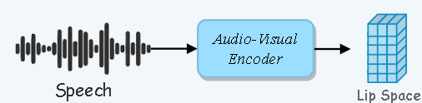
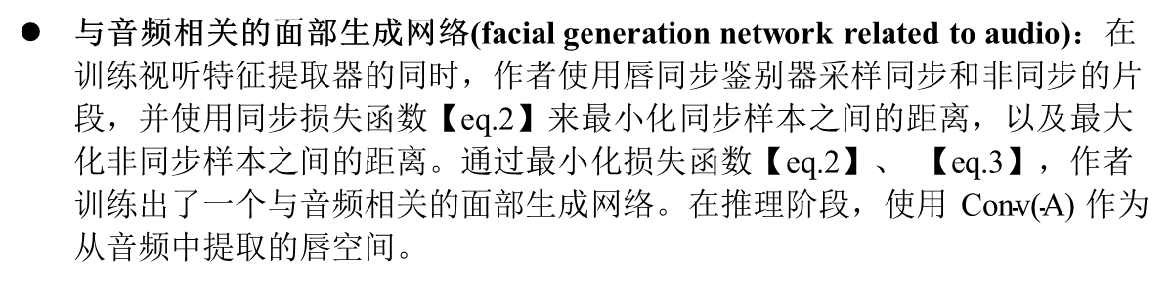
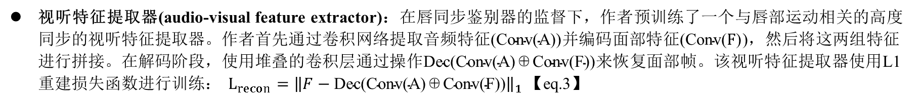
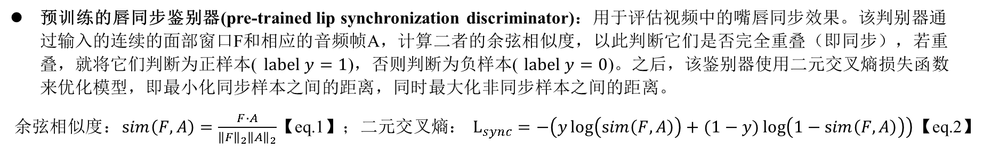
研究内容
Face-Sync Controller
Audio-Visual Encoder
预训练的唇同步鉴别器(pre-trained lip synchronization discriminator)：用于评估视频中的嘴唇同步效果。该判别器通过输入的连续的面部窗口F和相应的音频帧A，计算二者的余弦相似度，以此判断它们是否完全重叠（即同步），若重叠，就将它们判断为正样本( $label y=1$)，否则判断为负样本( $label y=0$)。之后，该鉴别器使用二元交叉熵损失函数来优化模型，即最小化同步样本之间的距离，同时最大化非同步样本之间的距离。
余弦相似度：$sim\left(F,A\right)=\frac{F∙A}{{\left\|F\right\|}_{2}{\left\|A\right\|}_{2}}$【eq.1】；二元交叉熵： $L_{sync}=−\left(y\log\left(sim\left(F,A\right)\right)+(1−y)\log\left(1−sim\left(F,A\right)\right)\right)$【eq.2】
[1]
视听特征提取器(audio-visual feature extractor)：在唇同步鉴别器的监督下，作者预训练了一个与唇部运动相关的高度同步的视听特征提取器。作者首先通过卷积网络提取音频特征($\text{Conv}\text{(}\text{A}\text{)}$)并编码面部特征($\text{Conv}\text{(}F\text{)}$)，然后将这两组特征进行拼接。在解码阶段，使用堆叠的卷积层通过操作$\text{Dec}\text{(}\text{Conv}\text{(}\text{A}\text{)⊕}\text{Conv}\text{(}\text{F}\text{))}$来恢复面部帧。该视听特征提取器使用L1重建损失函数进行训练： $L_{recon}={\left\|F−\text{Dec}\text{(}\text{Conv}\text{(}\text{A}\text{)⊕}\text{Conv}\text{(}\text{F}\text{))}\right\|}_{1}$ 【eq.3】
[1]
与音频相关的面部生成网络(facial generation network related to audio)：在训练视听特征提取器的同时，作者使用唇同步鉴别器采样同步和非同步的片段，并使用同步损失函数【eq.2】来最小化同步样本之间的距离，以及最大化非同步样本之间的距离。通过最小化损失函数【eq.2】、 【eq.3】，作者训练出了一个与音频相关的面部生成网络。在推理阶段，使用 $\text{Conv}\text{(}\text{A}\text{)}$ 作为从音频中提取的唇空间。
[1]
[1] Peng Z, Hu W, Shi Y, et al. SyncTalk: The Devil is in the Synchronization for Talking Head Synthesis[J]. arXiv preprint arXiv:2311.17590, 2023.
XJU-ICIRG

Slide 11
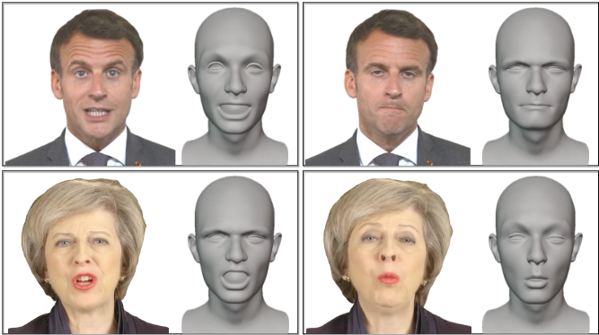
研究内容
Face-Sync Controller
Facial Animation Capturer
现有方法存在的问题：在使用基于神经辐射场（NeRF）的方法生成语音驱动的仿真人脸视频时遇到的一项关键挑战：以前的方法只能改变眨眼动作，而不能准确地模拟面部表情。这会导致面部表情显得僵硬，以及在角色进行明显的面部运动（如眯眼、抬眉或皱眉）时出现不正确的面部细节。
[1]
解决方法：添加一个表情同步控制模块。这个模块特别引入了一个3D面部先验，使用52个语义化的面部混合形状系数(semantically facial blendshape coefficients)来建模面部，这些系数用B表示。由于3D面部模型能够保留面部运动的结构信息，所以它能够很好地反映面部动作的内容，而不会导致面部结构的扭曲。
[1]
训练过程：首先使用一个精密的面部混合形状捕捉模块(sophisticated facial blendshape capture module)来捕捉面部表情，并将其表示为E(B)。然后，选择七个核心的面部表情控制系数来控制眉毛、前额和眼睛区域。这些系数与表情高度相关，且与嘴唇动作无关。因为这些面部系数是基于语义信息的，所以通过这种方式，可以在推理过程中同步说话者的表情。
[1] Peng Z, Hu W, Shi Y, et al. SyncTalk: The Devil is in the Synchronization for Talking Head Synthesis[J]. arXiv preprint arXiv:2311.17590, 2023.
XJU-ICIRG

Slide 12
研究内容
Face-Sync Controller
Facial-Aware Masked-Attention
目的：为了减少训练过程中唇特征和表情特征之间的相互干扰
[1]
方法：在区域注意力向量的基础上，引入专门针对嘴唇的遮罩($M_{lip}$)和表情的遮罩($M_{exp}$)，实现了对这两部分的独立关注而不影响其他领域，从而减少了耦合引起的伪影。
[1]
实施细节：
区域注意力向量(V)：一个预先定义的注意力向量，用于识别面部中需要特别关注的区域。
遮罩($M_{lip}$ 和 $M_{exp}$)：嘴唇和表情分别定义的遮罩，用于指示注意力机制应该集中在面部的哪一部分。
[1]
注意力机制的修改：通过遮罩与原始的注意力向量进行元素乘操作($⨀$)，生成了专门针对嘴唇和表情的新注意力向量( $V_{lip}$ 和 $V_{exp}$) 。即： $V_{lip}=M_{lip}⨀V；V_{exp}=M_{exp}⨀V$
获取解耦特征：通过遮罩过滤后的注意力向量( $V_{lip}$ 和 $V_{exp}$)，可以分别获得更为准确的嘴唇特征 $f_{l}=f_{lip}⨀V_{lip}$和表情特征$f_{e}=f_{exp}⨀V_{exp}$，这对于生成高质量的语音驱动面部动画至关重要。
[1] Peng Z, Hu W, Shi Y, et al. SyncTalk: The Devil is in the Synchronization for Talking Head Synthesis[J]. arXiv preprint arXiv:2311.17590, 2023.
XJU-ICIRG

Slide 13
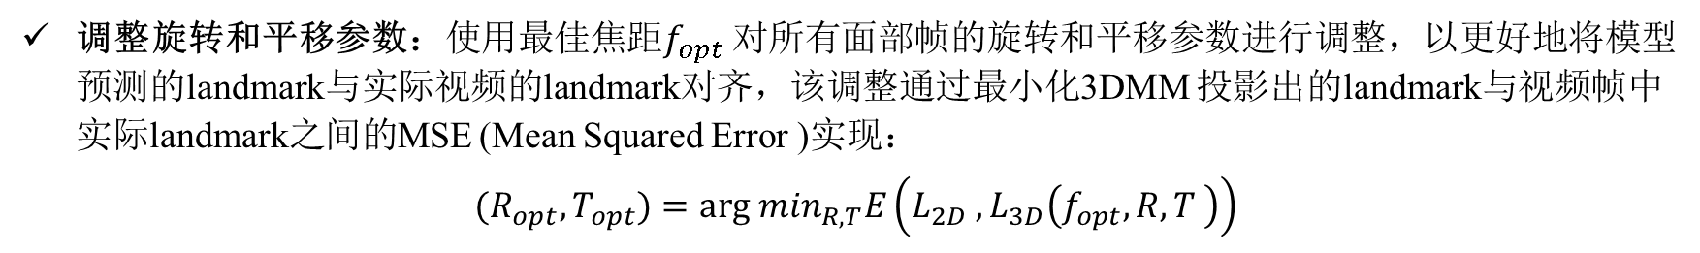
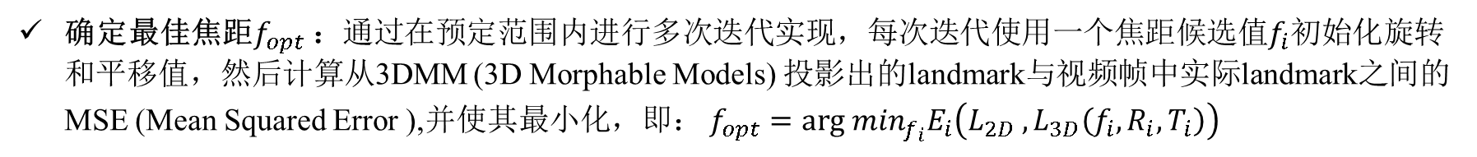
研究内容
Head-Sync Stabilizer
Head Motion Tracker
目的：不稳定的头部姿势会导致视频中出现头部抖动现象，影响动画的自然性和真实性。因此，为了精确捕捉和模拟人物头部在三维空间中的旋转（Rotation）和平移（Translation）动作，作者引入了头部姿势追踪器。
[1]
实施细节：
头部姿势的定义：头部姿势(P)通过旋转(R)和平移(T)在三维空间中定义，描述了人头的方向和位置，即$P=\left\{R,T\right\}$。
确定最佳焦距$f_{opt}$：通过在预定范围内进行多次迭代实现，每次迭代使用一个焦距候选值$f_{i}$初始化旋转和平移值，然后计算从3DMM (3D Morphable Models) 投影出的landmark与视频帧中实际landmark之间的MSE (Mean Squared Error ),并使其最小化，即： $f_{opt}=arg \min_{f_{i}}E_{i}\left(L_{2D} ,L_{3D}\left(f_{i},R_{i},T_{i}\right)\right)$
[1]
调整旋转和平移参数：使用最佳焦距$f_{opt}$对所有面部帧的旋转和平移参数进行调整，以更好地将模型预测的landmark与实际视频的landmark对齐，该调整通过最小化3DMM 投影出的landmark与视频帧中实际landmark之间的MSE (Mean Squared Error )实现：
$$(R_{opt},T_{opt})=arg \min_{R,T}E\left(L_{2D} ,L_{3D}\left(f_{opt},R,T \right)\right)$$
[1]
[1] Peng Z, Hu W, Shi Y, et al. SyncTalk: The Devil is in the Synchronization for Talking Head Synthesis[J]. arXiv preprint arXiv:2311.17590, 2023.
XJU-ICIRG
Notes:
焦距是指从相机的透镜中心到成像平面的距离，在这里用于确定虚拟相机的视角，进而影响3D模型投影到二维图像平面时的外观。选择合适的焦距对于确保3D模型的投影与实际视频帧中的对象保持一致性至关重要。这包括对象的比例、形状以及在图像中的位置。

Slide 14
研究内容
Head-Sync Stabilizer
Head Points Tracker
目的：传统方法在提取头部姿势时直接依赖于3DMM技术，这不足以捕获面部表情和头部运动的所有细微变化，从而导致不准确的结果。
[1]
关键技术与实施细节：
光流估计获取运动光流：光流估计模型通过分析连续两帧图像之间的像素运动来捕捉物体的运动信息。通过预训练的光流估计模型，可以获取面部的运动光流，即面部各部分随时间变化的运动矢量。
拉普拉斯滤波器选择关键点：拉普拉斯滤波器是一种二阶导数滤波器，对图像中的快速变化区域非常敏感，常用于图像的边缘检测。在这里，它被用来从光流估计中挑选出变化最显著的点，即关键点。这些关键点通常位于面部运动最为活跃的区域，比如眼睛、嘴巴和其他表情肌肉区域。
跟踪关键点运动轨迹：通过跟踪这些关键点在连续帧之间的运动轨迹，可以更准确地捕捉和估计头部的姿态变化。
[1]
这种方法直接关注面部最具表现力部分的动态，提供了一种更为精细的方式来分析和理解头部运动，可以大大提高头部姿势参数R和T的精确度。这不仅使得头部姿态的估计更加准确，而且确保了面部关键点在所有帧中的一致对齐，从而增强了面部动画的自然性和真实性。
[1]
[1] Peng Z, Hu W, Shi Y, et al. SyncTalk: The Devil is in the Synchronization for Talking Head Synthesis[J]. arXiv preprint arXiv:2311.17590, 2023.
XJU-ICIRG
Notes:
拉普拉斯滤波器是一种广泛应用于图像处理领域的二阶导数滤波器，主要用于边缘检测。它通过计算图像中亮度的二次变化率来突出显示边缘区域。与一阶导数滤波器（如Sobel算子）相比，拉普拉斯滤波器对图像中的快速变化区域（即边缘）更加敏感。

Slide 15
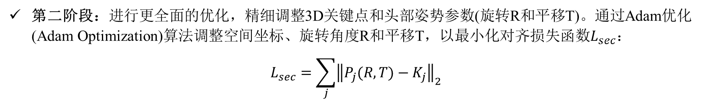
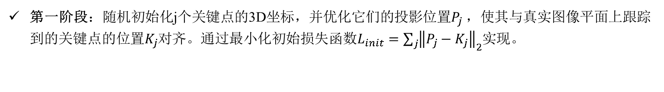
研究内容
Head-Sync Stabilizer
Bundle Adjustment
捆绑调整(Bundle Adjustment, BA)：旨在通过调整观察到的图像特征点(即关键点)的位置和相机的姿态(包括位置和方向)，来最小化三维点在图像上的重投影误差。换句话说，捆绑调整通过同时优化场景的三维结构和相机的视角参数，使得预测的图像特征位置与实际观测值尽可能一致。
[1]
捆绑调整的两阶段优化框架：
第一阶段：随机初始化j个关键点的3D坐标，并优化它们的投影位置$P_{j}$，使其与真实图像平面上跟踪到的关键点的位置$K_{j}$对齐。通过最小化初始损失函数$L_{init}=\sum_{j}{{\left\|P_{j}−K_{j}\right\|}_{2}}$实现。
[1]
第二阶段：进行更全面的优化，精细调整3D关键点和头部姿势参数(旋转R和平移T)。通过Adam优化(Adam Optimization)算法调整空间坐标、旋转角度R和平移T，以最小化对齐损失函数$L_{sec}：$
$$L_{sec}=\sum_{j}{{\left\|P_{j}(R,T)−K_{j}\right\|}_{2}}$$
[1]
捆绑调整通过这两个阶段的优化，最终能够产生平滑且稳定的头部姿势和平移参数。这种方法提高了头部姿势和关键点估计的准确性，使得3D重建和动画生成更加贴近真实观测数据
[1] Peng Z, Hu W, Shi Y, et al. SyncTalk: The Devil is in the Synchronization for Talking Head Synthesis[J]. arXiv preprint arXiv:2311.17590, 2023.
XJU-ICIRG
Notes:
Adam优化算法是一种用于深度学习参数优化的算法，全称为Adaptive Moment Estimation（自适应矩估计）。通过计算梯度的一阶矩（即平均值）和二阶矩（即未中心化的方差）的估计，来调整学习率，从而提高算法的收敛速度和稳定性。
动量（Momentum）：Adam算法会计算梯度的指数移动平均值，相当于加入了动量效果，使得参数更新的方向不仅依赖于当前梯度，还依赖于过去梯度的方向，从而增加了稳定性。
自适应学习率（RMSprop）：同时，Adam还计算了梯度的平方的指数移动平均值，用于自适应地调整每个参数的学习率。较大的梯度会得到较小的学习率更新，较小的梯度会得到较大的学习率更新，这有助于解决训练过程中学习率选择的问题。

Slide 16
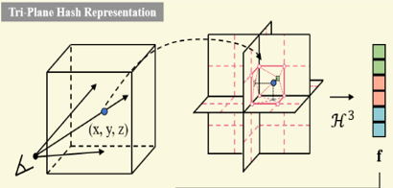
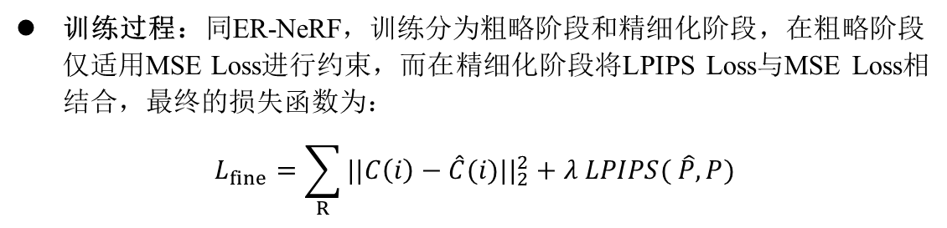
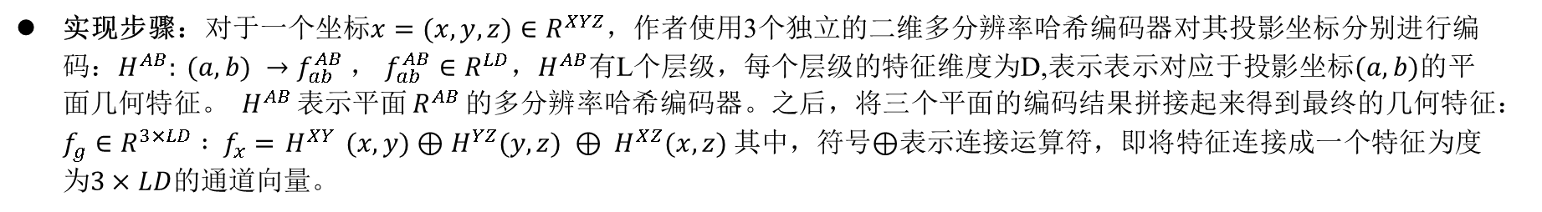
研究内容
Dynamic Portrait Renderer
Tri-Plane Hash Representation
[1]
[2]
目的：解决哈希冲突问题并优化音频特征处理。
原理：头部的静态3维空间可以用三个2维张量表示。
实现步骤：对于一个坐标$x=(x, y, z)∈R^{XYZ}$，作者使用3个独立的二维多分辨率哈希编码器对其投影坐标分别进行编码：$H^{AB}: (a, b) →f_{ab}^{AB}$， $f_{ab}^{AB}∈R^{LD}$，$H^{AB}$有L个层级，每个层级的特征维度为D,表示表示对应于投影坐标$(a, b)$的平面几何特征。 $H^{AB}$表示平面$R^{AB}$的多分辨率哈希编码器。之后，将三个平面的编码结果拼接起来得到最终的几何特征： $f_{g}∈R^{3×LD} : f_{x}={ H}^{XY} (x, y)⊕H^{YZ}(y, z) ⊕ H^{XZ}(x, z)$ 其中，符号$⊕$表示连接运算符，即将特征连接成一个特征为度为$3×LD$的通道向量。
[1]
NeRF Based Tri-Plane Hash Representation：采用$f_{x}$、透视方向d、唇特征$f_{l}$和表情特征$f_{e}$，三平面哈希隐式函数可定义为: $F^{H} : (x, d,f_{l},f_{e}; H^{3}) → (c, σ)$
[1]
训练过程：同ER-NeRF，训练分为粗略阶段和精细化阶段，在粗略阶段仅适用MSE Loss进行约束，而在精细化阶段将LPIPS Loss与MSE Loss相结合，最终的损失函数为：
$$L_{fine}=\sum_{R}{{||C\left(i\right)−\hat{C}(i)||}_{2}^{2}}+λ LPIPS( \hat{P}, P)$$
[2]
[1]
[1] Peng Z, Hu W, Shi Y, et al. SyncTalk: The Devil is in the Synchronization for Talking Head Synthesis[J]. arXiv preprint arXiv:2311.17590, 2023.
[2] Li J, Zhang J, Bai X, et al. Efficient region-aware neural radiance fields for high-fidelity talking portrait synthesis [C]//Proceedings of the IEEE/CVF International Conference on Computer Vision. 2023: 7568-7578.
XJU-ICIRG

Slide 17
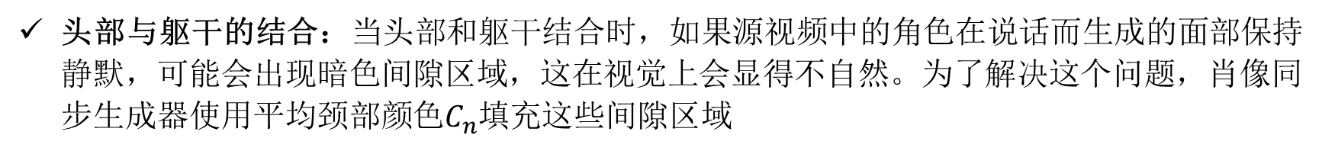
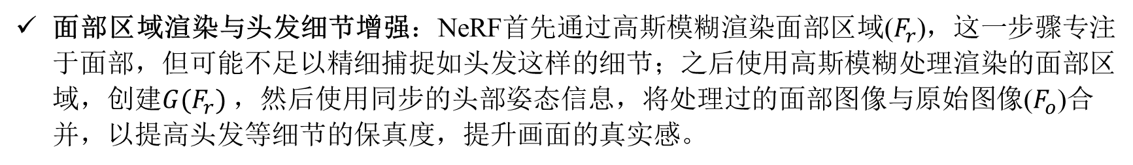
研究内容
Dynamic Portrait Renderer
Portrait-Sync Generator
目的：解决NeRF在捕捉头发和动态背景等精细细节方面的局限性，增强细节的真实感和视觉质量。
[1]
优化方法：
面部区域渲染与头发细节增强：NeRF首先通过高斯模糊渲染面部区域($F_{r}$)，这一步骤专注于面部，但可能不足以精细捕捉如头发这样的细节；之后使用高斯模糊处理渲染的面部区域，创建${G(F}_{r})$，然后使用同步的头部姿态信息，将处理过的面部图像与原始图像($F_{o}$)合并，以提高头发等细节的保真度，提升画面的真实感。
[1]
头部与躯干的结合：当头部和躯干结合时，如果源视频中的角色在说话而生成的面部保持静默，可能会出现暗色间隙区域，这在视觉上会显得不自然。为了解决这个问题，肖像同步生成器使用平均颈部颜色$C_{n}$填充这些间隙区域
[1]
[1] Peng Z, Hu W, Shi Y, et al. SyncTalk: The Devil is in the Synchronization for Talking Head Synthesis[J]. arXiv preprint arXiv:2311.17590, 2023.
XJU-ICIRG
Notes:
高斯模糊（Gaussian blur）是图像处理中常用的一种平滑技术，用于减少图像的噪声和细节，从而达到模糊效果。它通过将每个像素点与其周围像素的加权平均进行替换来工作，权重由高斯函数（一个对称的钟形曲线）确定，这意味着距离当前像素点越近的像素在计算中具有更高的权重

Slide 18
04
实验结果及分析
XJU-ICIRG

Slide 19
实验结果及分析
Dataset & Evaluation Metrics
Dataset：为了确保公平比较，作者使用了来自 AD-NeRF、 ER-NeRF和GeneFace的同一批精心编辑的视频序列，包括英语和法语视频。这些视频的平均长度约为8,843帧，每个视频以25帧每秒（FPS）的速度记录。除了AD-NeRF 中的视频分辨率为450×450外，所有其他视频的分辨率均为512×512，且视频中的角色都位于画面中心。
[1]
Evaluation Metrics：在图像质量方面，作者使用峰值信噪比 (PSNR)、学习感知图像补丁相似度 (LPIPS) 、多尺度结构相似性 (MS-SSIM)和 Frechet Inception Distance (FID) 等完整参考指标作为评估指标。对于PSNR较高的图像，其纹理细节可能与人的视觉感知不一致。因此，为了更精确地定义和比较输出结果，研究中引入了两种No Reference的方法：自然图像质量评估器（NIQE）和无参考/盲参考图像空间质量评估器（BRISQUE）。对于同步，作者使用地标距离 (LMD) 来衡量面部动作的同步性，动作单元误差 (AUE) 来评估面部动作的准确性，并引入与 Wav2Lip 一致的 Lip Sync Error Confidence (LSE-C)，以评估嘴唇运动和音频之间的同步。
[1]
Implementation Details：在训练过程的粗糙阶段，肖像头部会进行100,000次迭代的训练，在细致阶段则进行25,000次迭代，每次迭代采样256²条射线，并使用一个2D哈希编码器（L=14,F=1）。采用了AdamW优化器，哈希编码器的学习率设置为0.01，其他模块的学习率设置为0.001。总的训练时间大约为2小时，使用的是NVIDIA RTX 3090 GPU。
[1]
[1] Peng Z, Hu W, Shi Y, et al. SyncTalk: The Devil is in the Synchronization for Talking Head Synthesis[J]. arXiv preprint arXiv:2311.17590, 2023.
XJU-ICIRG
Notes:
NIQE是一种无需参考图像即可评估图像质量的方法。它基于自然场景统计特征和机器学习技术来预测图像的视觉质量。NIQE通过分析图像的局部纹理特征来评估其可能偏离自然图像的程度，从而给出一个图像质量的评分。这种方法尤其适合于那些没有标准参考图像可用的应用场景。
BRISQUE也是一种无参考图像质量评估方法，它专注于图像的空间特征来预测图像质量。BRISQUE通过从图像中提取自然场景统计特征，并利用支持向量机（SVM）模型来预测图像的质量评分。与传统基于误差的指标不同，BRISQUE尝试从人类视觉感知的角度出发，评价图像的视觉质量。

Slide 20
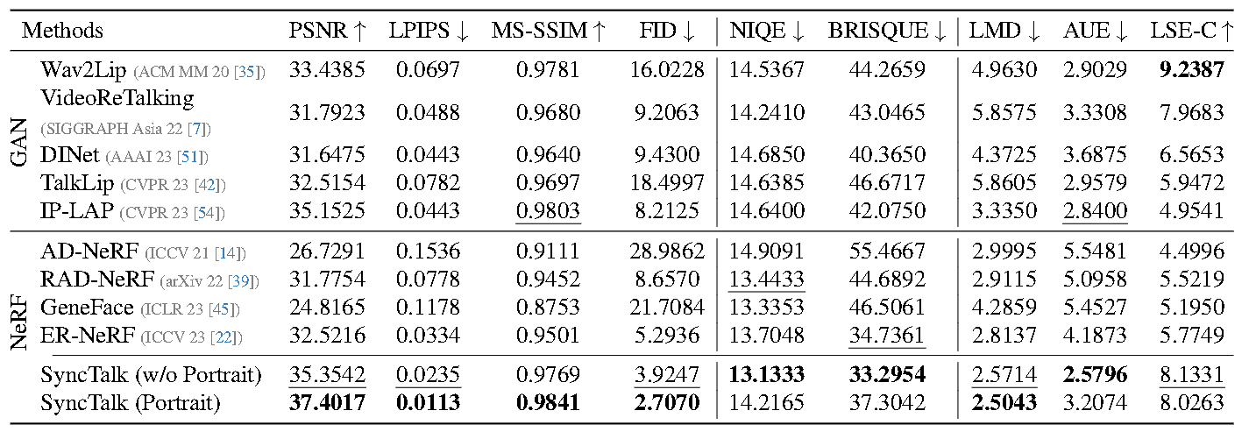
实验结果及分析
指标评估
The quantitative results of the head reconstruction
[1]
[1] Peng Z, Hu W, Shi Y, et al. SyncTalk: The Devil is in the Synchronization for Talking Head Synthesis[J]. arXiv preprint arXiv:2311.17590, 2023.
XJU-ICIRG
Notes:
MFCC（Mel Frequency Cepstral Coefficients，梅尔频率倒谱系数）

Slide 21
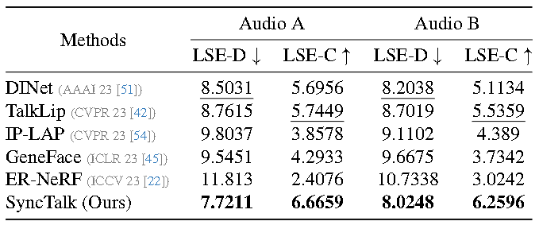
实验结果及分析
指标评估
The quantitative results of the lip synchronization（out-of-distribution）
[1]
[1] Peng Z, Hu W, Shi Y, et al. SyncTalk: The Devil is in the Synchronization for Talking Head Synthesis[J]. arXiv preprint arXiv:2311.17590, 2023.
XJU-ICIRG
Notes:
MFCC（Mel Frequency Cepstral Coefficients，梅尔频率倒谱系数）

Slide 22
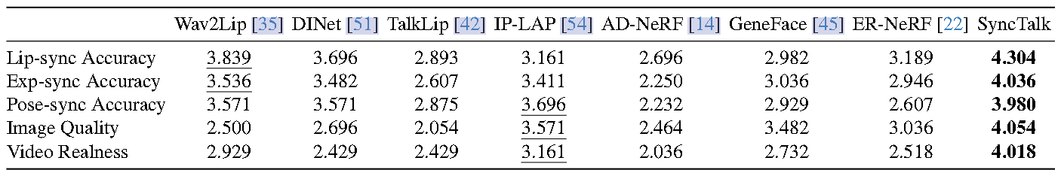
实验结果及分析
指标评估
User Study
[1]
[1] Peng Z, Hu W, Shi Y, et al. SyncTalk: The Devil is in the Synchronization for Talking Head Synthesis[J]. arXiv preprint arXiv:2311.17590, 2023.
XJU-ICIRG
Notes:
MFCC（Mel Frequency Cepstral Coefficients，梅尔频率倒谱系数）

Slide 23
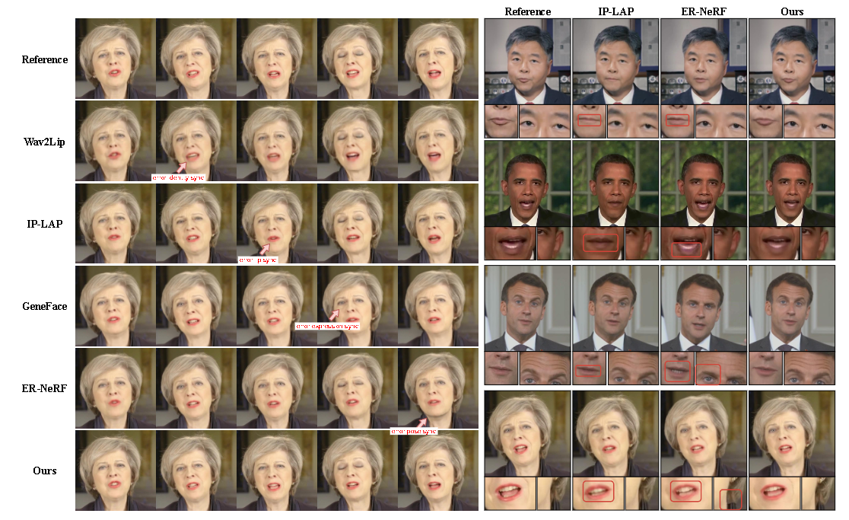
实验结果及分析
质量评估
[1]
[1] Peng Z, Hu W, Shi Y, et al. SyncTalk: The Devil is in the Synchronization for Talking Head Synthesis[J]. arXiv preprint arXiv:2311.17590, 2023.
XJU-ICIRG

Slide 24
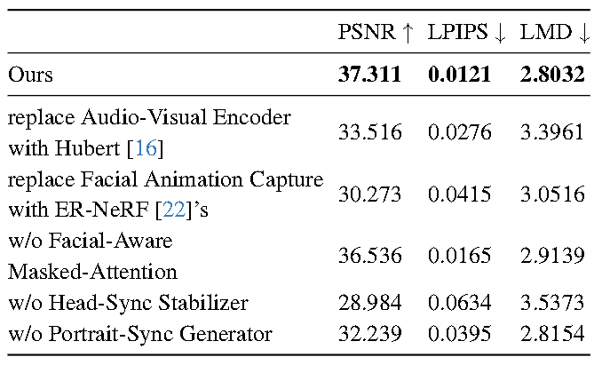
实验结果及分析
消融实验
[1]
[1] Peng Z, Hu W, Shi Y, et al. SyncTalk: The Devil is in the Synchronization for Talking Head Synthesis[J]. arXiv preprint arXiv:2311.17590, 2023.
XJU-ICIRG

Slide 25
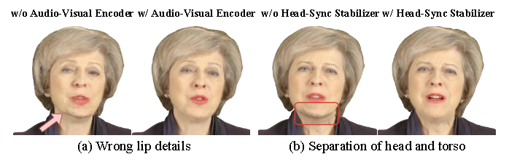
实验结果及分析
消融实验
[1]
[1] Peng Z, Hu W, Shi Y, et al. SyncTalk: The Devil is in the Synchronization for Talking Head Synthesis[J]. arXiv preprint arXiv:2311.17590, 2023.
XJU-ICIRG

Slide 26
05
结论
XJU-ICIRG

Slide 27
结 论
提出了了 SyncTalk，一种基于高度同步的 NeRF 的真实语音驱动说话头合成方法。
SyncTalk框架包括面部同步控制器（Facial Sync Controller）、头部同步稳定器（Head Sync Stabilizer）和肖像同步生成器（Portrait Sync Generator），这些组件共同维护了主体身份，并生成同步的嘴唇运动、面部表情和稳定的头部姿势。
通过广泛的评估，SyncTalk在创建真实且同步的仿真人脸视频方面，相比现有方法展现出了优越的性能。此外，经过测试，在肖像模式下，使用 Portrait-Sync Generator，作者使用CUDA加速实现了 50 FPS 的渲染速度。这远远超过了25 FPS的视频输入速度，允许实时生成视频流。
XJU-ICIRG

Slide 28
组会汇报
FaceDiffuser: Speech-Driven 3D Facial Animation Synthesis Using Diffusion
汇报人：主田横
2024.04.01
XJU-ICIRG
文献作者：Stan S, Haque K I, Yumak Z

Slide 29
一、研究背景
二、文章创新点
三、研究内容
四、实验和结果分析
五、结论
目 录
contents
XJU-ICIRG

Slide 30
01
研究背景
XJU-ICIRG

Slide 31
研 究 背 景
过去的工作及其存在的问题：
3D面部动画合成一直是工业和研究领域的一个挑战性任务。最近的方法主要集中在确定性的深度学习方法上，这意味着对于相同的语音输入，它们总是产生相同的面部动画输出。然而，现实生活中人类的表情是具有多样性和非确定性的，即同一句话可能会伴随不同的面部表情。
此外，目前大量的研究和开发工作集中于使用以3D顶点为基础的数据集，而对于能够直接与现有面部动画制作流程（或称为管线）兼容的方法探索则相对较少。
XJU-ICIRG

Slide 32
02
文章创新点
XJU-ICIRG

Slide 33
文章创新点
提出了一个非确定性的深度学习模型FaceDiffuser，用于生成基于语音的面部动画。这是首次使用扩散方法进行语音驱动的3D面部动画合成。
该方法能够同时处理以3D顶点为基础和以混合形状（blendshape）为基础的数据集，展现了出良好的泛化能力。
提出了一个基于混合形状的内部数据集，支持生成更多样化的动画序列
XJU-ICIRG

Slide 34
03
研究内容
XJU-ICIRG

Slide 35
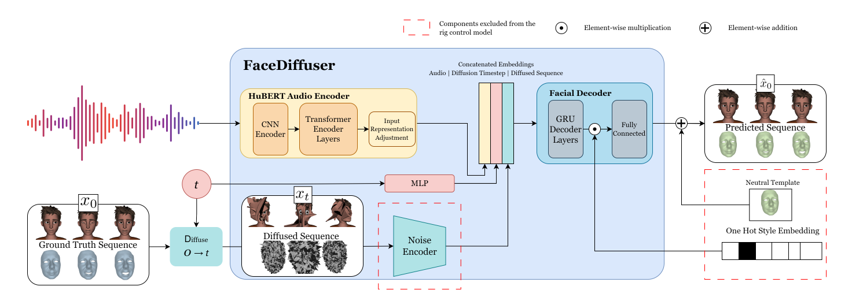
研究内容
整体框架：
[1]
[1] Stan S, Haque K I, Yumak Z. Facediffuser: Speech-driven 3d facial animation synthesis using diffusion[C]//Proceedings of the 16th ACM SIGGRAPH Conference on Motion, Interaction and Games. 2023: 1-11.
XJU-ICIRG

Slide 36
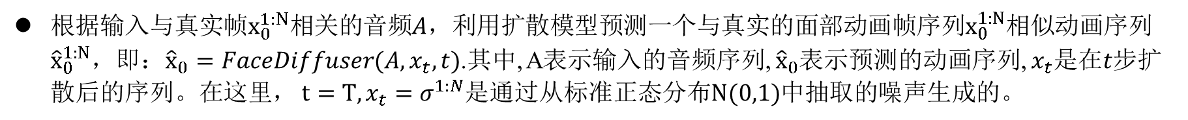
研究内容
PROBLEM FORMULATION
The Goal of FaceDiffuser
根据输入与真实帧$x_{0}^{1:N}$相关的音频𝐴，利用扩散模型预测一个与真实的面部动画帧序列$x_{0}^{1:N}$相似动画序列${\hat{x}}_{0}^{1:N}$，即：${\hat{x}}_{0}=FaceDiffuser(A,x_{t},t)$.其中, A表示输入的音频序列, ${\hat{x}}_{0}$表示预测的动画序列, $x_{t}$是在𝑡步扩散后的序列。在这里， $t=T, x_{t}=σ^{1:N}$是通过从标准正态分布$N(0,1)$中抽取的噪声生成的。
[1]
数据表示
3D顶点数据集：每一帧$x_{0}^{n}$表示为顶点位置的数组，数组长度为$V×3$，其中$V$是拓扑中的网格顶点数，3是空间轴数。在顶点数据集上训练的模型根据中性人脸模板计算顶点位移生成动画。
[1]
混合形状或面部控制数据集：每一帧$x_{0}^{n}$表示骨架控制或混合形状值的向量，其长度为𝐶，即骨架控制数量或混合形状数量。这些值可以直接驱动面部动画，因此在此类数据集上训练的模型无需计算从中性面部状态开始的顶点位移。
[1]
动画生成
样式引导：动画的生成将由样式𝑆指导，样式以one-hot embedding形式存在，其长度等于训练主体的数量。这一点仅在基于3D顶点的数据集中的实验中应用，用于引导模型生成具有特定主体样式的动画。
[1]
噪声添加：预测过程还涉及到将噪声$x_{T}^{1:N}$加入动画序列，这些噪声从正态分布$N(0,1)$中采样，形状与真实序列$x_{0}^{1:N}$相同。这种方法基于扩散模型的特性，可以从加噪的数据中逐步恢复出清晰的数据。
[1]
[1] Stan S, Haque K I, Yumak Z. Facediffuser: Speech-driven 3d facial animation synthesis using diffusion[C]//Proceedings of the 16th ACM SIGGRAPH Conference on Motion, Interaction and Games. 2023: 1-11.
XJU-ICIRG

Slide 37
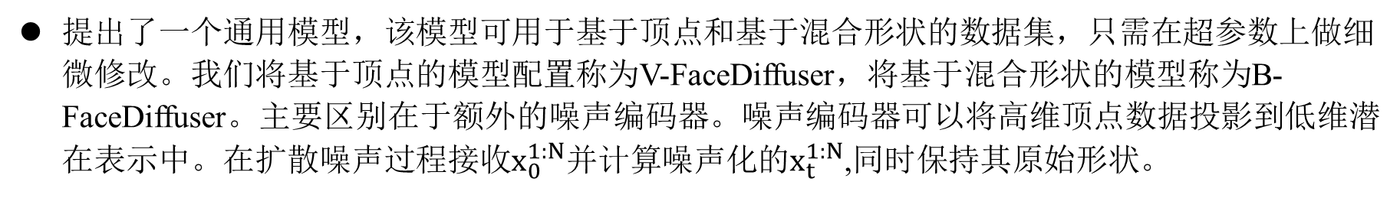
研究内容
PROPOSED APPROACH
General Model
提出了一个通用模型，该模型可用于基于顶点和基于混合形状的数据集，只需在超参数上做细微修改。我们将基于顶点的模型配置称为V-FaceDiffuser，将基于混合形状的模型称为B-FaceDiffuser。主要区别在于额外的噪声编码器。噪声编码器可以将高维顶点数据投影到低维潜在表示中。在扩散噪声过程接收$x_{0}^{1:N}$并计算噪声化的$x_{t}^{1:N}$,同时保持其原始形状。
[1]
Audio Encoder
使用预训练的大型语音模型HuBERT作为音频编码器。另外，在两个版本的架构中，音频编码器保持不变。
[1]
Facial Decoder
面部解码器负责从编码的音频和噪声的潜在表示中生成最终的动画帧。它由多个门控循环单元(Gated Recurrent Unit, GRU)层组成，后面跟着一个最终的全连接层，用来预测输出序列。在解码步骤中，还可以通过将学习到的风格嵌入向量和隐藏状态输出之间进行元素级乘积的方式，添加一个风格嵌入。
[1]
[1] Stan S, Haque K I, Yumak Z. Facediffuser: Speech-driven 3d facial animation synthesis using diffusion[C]//Proceedings of the 16th ACM SIGGRAPH Conference on Motion, Interaction and Games. 2023: 1-11.
XJU-ICIRG

Slide 38
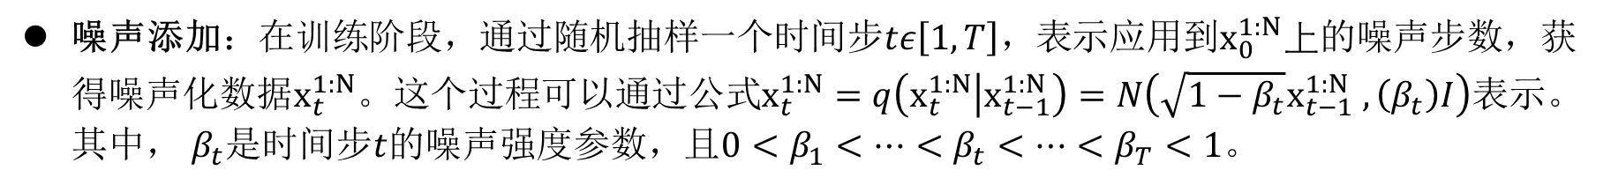
研究内容
PROPOSED APPROACH
Diffusion Process
处理对象：一个来自形状为$\left(N×C\right)$的数据集的真实视觉帧序列$x_{0}^{1:N}$，其中， $N$表示序列中的帧数， $C$表示每帧的特征数量(即顶点数$×3$,或面部控制点的数量)
[1]
噪声添加：在训练阶段，通过随机抽样一个时间步$tε\left[1,T\right]，$表示应用到$x_{0}^{1:N}上$的噪声步数，获得噪声化数据$x_{t}^{1:N}$。这个过程可以通过公式$x_{t}^{1:N}=q\left(x_{t}^{1:N} | x_{t−1}^{1:N}\right)=N\left(\sqrt{1−β_{t}}x_{t−1}^{1:N} , \left(β_{t}\right)I\right)$表示。其中， $β_{t}$是时间步$t$的噪声强度参数，且${0<β_{1}<…<β_{t}<…<β}_{T}<1$。
[1]
去噪过程：由于结果同时受到输入音频的影响，作者选择了与传统的DDMP(Denoising Diffusion Probabilistic Models)不同的训练方法，作者没有让模型去学习预测数据中的噪声级别，而是使模型直接从噪声数据中预测出实际的动画数据。这种方法有利于模型即使在去噪过程的早期阶段也能预测出合理的结果，从而加快采样速度。
[1]
损失函数：模型训练采用的是简单的损失函数$L=E_{x_{0}\sim q\left(x_{0} | c\right),t\sim \left[1,T\right]}\left[\left\|x_{0}−{\hat{x}}_{0}\right\|\right]$，旨在最小化原始帧和模型预测帧之间的差异。
[1]
[1] Stan S, Haque K I, Yumak Z. Facediffuser: Speech-driven 3d facial animation synthesis using diffusion[C]//Proceedings of the 16th ACM SIGGRAPH Conference on Motion, Interaction and Games. 2023: 1-11.
XJU-ICIRG
Notes:
在传统的扩散过程中，模型通常会学习如何预测在每一步中添加到数据上的噪声，然后在去噪阶段逐步减少这些噪声以恢复出原始数据。这意味着模型的重点在于理解数据中的噪声分布，并利用这一知识来逆转噪声过程，从而回到无噪声的状态。
而本篇文章。它不是学习预测数据中的噪声级别，而是直接从噪声数据中预测出实际的动画数据。这种方法的核心思想是，模型不仅仅关注于如何去除噪声，而是直接关注于如何从含噪声的数据恢复出有意义的、清晰的动画帧。换句话说，模型学习的是在给定噪声化的输入下，如何直接构建目标动画序列的映射。
采用这种策略的好处包括：
直接性：模型直接关注于最终目标——生成高质量的动画数据，而不是间接地通过学习噪声分布来实现目标。这可能有助于提高模型生成动画的质量和准确性。
适应性：由于结果也受到输入音频的影响，这种方法使模型能够更好地适应基于音频的动画生成任务。模型可以学习如何基于音频信息和当前的噪声状态直接生成面部表情和动作，从而更加准确地捕捉到音频与面部动画之间的关联。
效率：这种方法允许模型即使在去噪过程的早期阶段也能生成可接受的结果，可能有助于加速生成过程，使得模型在实际应用中更为高效。
$x_{0}\sim q\left(x_{0} | c\right)$:表示从数据集中随机抽取一批原始数据x₀​。在某些情况下，c 为隐含的条件，比如音频信号和噪声

Slide 39
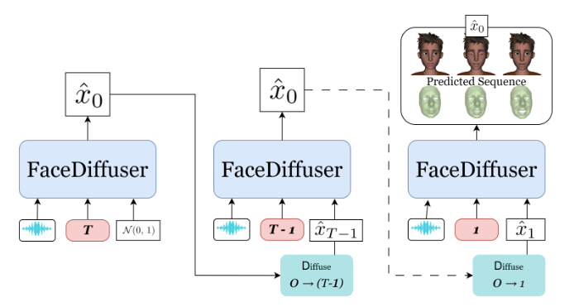

研究内容
PROPOSED APPROACH
Inference
推理过程：推理过程是迭代的，模型从$T$到$1$逆向遍历所有的扩散时间步，每个推理步骤都逐渐改进预测。此外，与训练阶段相比，在推理阶段没有真实噪声序列作为输入，因此，在推理时间$T$，模型从均匀分布 $N\left(0,1\right)$中随机采样噪声作为初始噪声输入。在每一步，向网络提供音频和噪声动画输入。然后将预测的运动再次扩散并馈送到迭代的下一步。
[1]
[1]
优点：这种基于迭代去噪的推理方法特别适合处理复杂数据恢复任务，如生成清晰的图像或动画帧，因为它允许模型在每一步都细致地校正自己的预测，最终得到高质量的结果。通过这种方式，扩散模型能够从完全无序的噪声状态出发，最终生成具有丰富细节和高度真实感的图像或动画。
[1]
[1] Stan S, Haque K I, Yumak Z. Facediffuser: Speech-driven 3d facial animation synthesis using diffusion[C]//Proceedings of the 16th ACM SIGGRAPH Conference on Motion, Interaction and Games. 2023: 1-11.
XJU-ICIRG

Slide 40
04
实验结果及分析
XJU-ICIRG

Slide 41
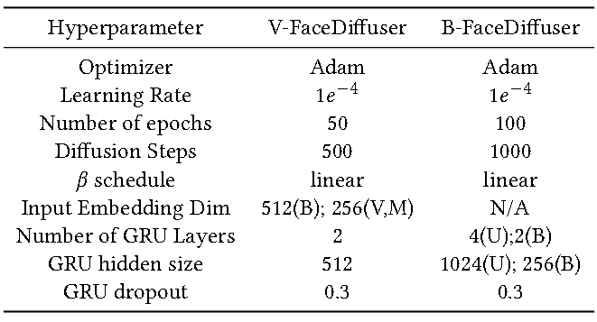
实验结果及分析
EXPERIMENTAL SETUP
Hyperparameter values & Dataset：
[1]
基于3D顶点的数据集：B: BIWI；V: VOCASET；M: Multiface；
基于blendshape的数据集：U: UUDaMM(内部数据集)；B: BEAT
[1]
[1]
[1] Stan S, Haque K I, Yumak Z. Facediffuser: Speech-driven 3d facial animation synthesis using diffusion[C]//Proceedings of the 16th ACM SIGGRAPH Conference on Motion, Interaction and Games. 2023: 1-11.
XJU-ICIRG

Slide 42
实验结果及分析
Evaluation Metrics
平均顶点误差（Mean Vertex Error, MVE）：针对基于顶点数据集的模型（V-FaceDiffuser）的评价指标，用于衡量生成的3D面部动画与真实数据之间所有顶点位置的平均误差。这个指标反映了模型在整个面部动画上的精确度。
[1]
唇部顶点误差（Lip Vertex Error, LVE）：特别关注于面部动画中唇部区域的顶点，计算唇部顶点的位置误差。这个指标对于评估模型在生成准确嘴唇动作，如语音同步（lip-sync）方面的能力尤为重要。
[1]
上半脸动态偏差（upper-Face Dynamics Deviation, FDD）：衡量生成的面部动画在上半脸（通常包括眉毛、眼睛等区域）动作变化与真实数据之间的偏差。这个指标用于评估模型在捕捉面部表情和微妙动态方面的性能。
[1]
多样性指标（Diversity Metric）：用于评估生成的动画在不同情绪或说话者间的多样性。这个指标尤其重要，因为它可以衡量模型生成动画的多样性和丰富性，是评估非确定性模型特性的重要指标。
[1]
[1] Stan S, Haque K I, Yumak Z. Facediffuser: Speech-driven 3d facial animation synthesis using diffusion[C]//Proceedings of the 16th ACM SIGGRAPH Conference on Motion, Interaction and Games. 2023: 1-11.
XJU-ICIRG

Slide 43
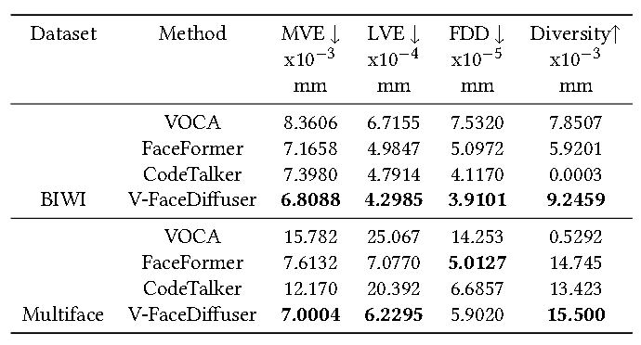
实验结果及分析
指标评估
Objective results computed over the temporal 3D vertex datasets
[1]
[1] Stan S, Haque K I, Yumak Z. Facediffuser: Speech-driven 3d facial animation synthesis using diffusion[C]//Proceedings of the 16th ACM SIGGRAPH Conference on Motion, Interaction and Games. 2023: 1-11.
XJU-ICIRG
Notes:
MFCC（Mel Frequency Cepstral Coefficients，梅尔频率倒谱系数）

Slide 44
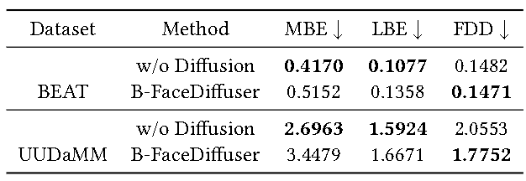
实验结果及分析
指标评估
Objective evaluation results computed over the blendshape and controller based datasets
[1]
[1] Stan S, Haque K I, Yumak Z. Facediffuser: Speech-driven 3d facial animation synthesis using diffusion[C]//Proceedings of the 16th ACM SIGGRAPH Conference on Motion, Interaction and Games. 2023: 1-11.
XJU-ICIRG
Notes:
MFCC（Mel Frequency Cepstral Coefficients，梅尔频率倒谱系数）

Slide 45
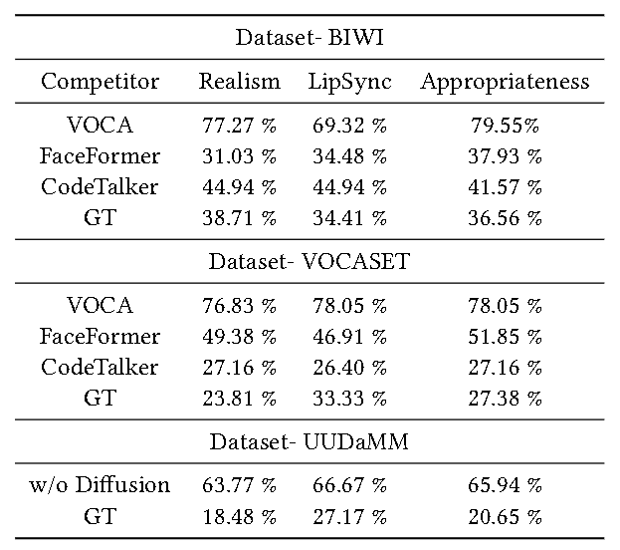
实验结果及分析
User study results
[1]
[1] Stan S, Haque K I, Yumak Z. Facediffuser: Speech-driven 3d facial animation synthesis using diffusion[C]//Proceedings of the 16th ACM SIGGRAPH Conference on Motion, Interaction and Games. 2023: 1-11.
XJU-ICIRG
Notes:
MFCC（Mel Frequency Cepstral Coefficients，梅尔频率倒谱系数）

Slide 46
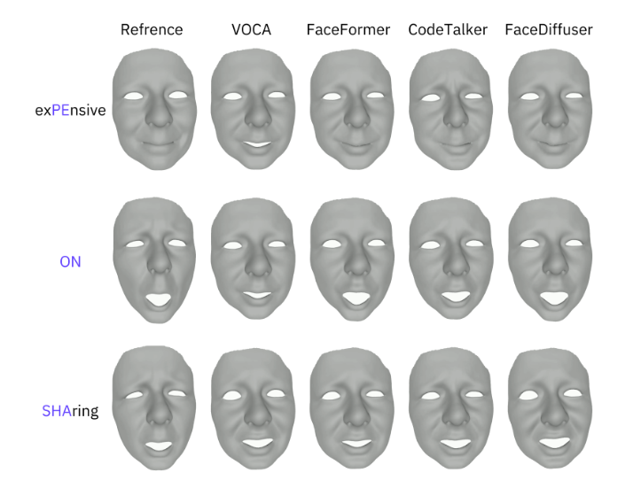
实验结果及分析
质量评估
Visual comparison
[1]
[1] Stan S, Haque K I, Yumak Z. Facediffuser: Speech-driven 3d facial animation synthesis using diffusion[C]//Proceedings of the 16th ACM SIGGRAPH Conference on Motion, Interaction and Games. 2023: 1-11.
XJU-ICIRG

Slide 47
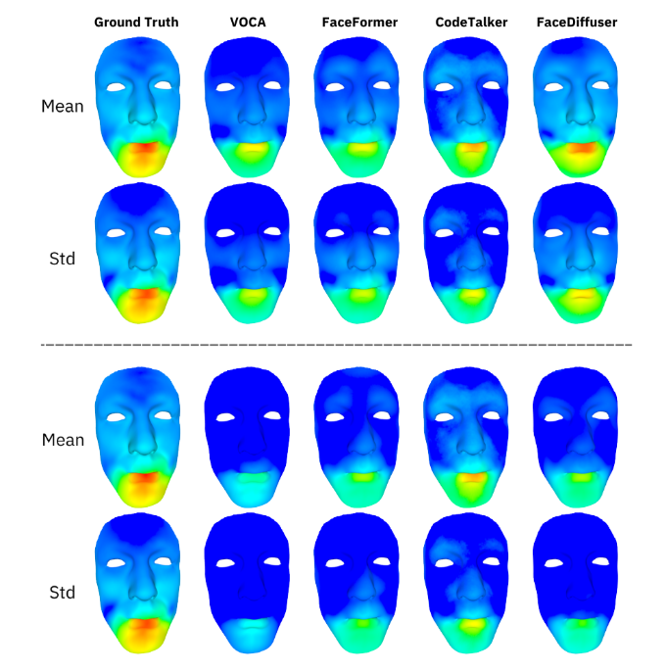
实验结果及分析
质量评估
Mean Motion comparison
[1]
[1] Stan S, Haque K I, Yumak Z. Facediffuser: Speech-driven 3d facial animation synthesis using diffusion[C]//Proceedings of the 16th ACM SIGGRAPH Conference on Motion, Interaction and Games. 2023: 1-11.
XJU-ICIRG

Slide 48
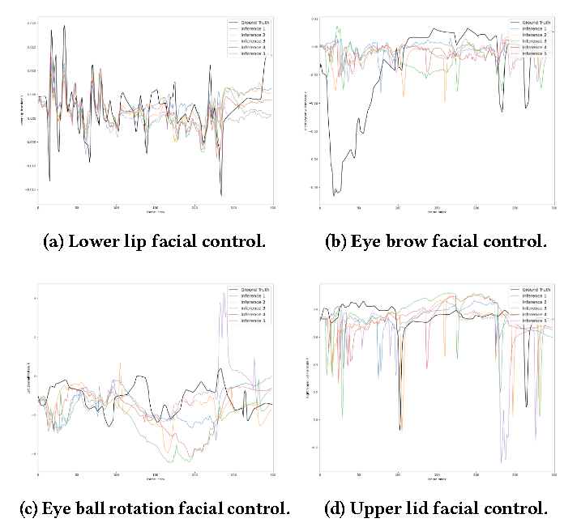
实验结果及分析
质量评估
Animation graphs of some facial controls (i.e.- lowerlip, eyebrow, gaze, upperlid) of the UUDaMM dataset
[1]
[1] Stan S, Haque K I, Yumak Z. Facediffuser: Speech-driven 3d facial animation synthesis using diffusion[C]//Proceedings of the 16th ACM SIGGRAPH Conference on Motion, Interaction and Games. 2023: 1-11.
XJU-ICIRG

Slide 49
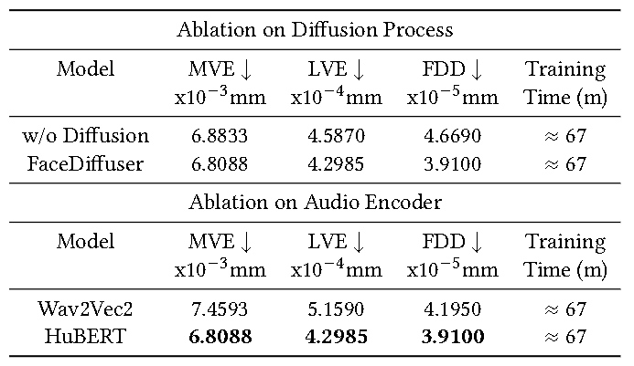
实验结果及分析
消融实验
[1]
[1] Stan S, Haque K I, Yumak Z. Facediffuser: Speech-driven 3d facial animation synthesis using diffusion[C]//Proceedings of the 16th ACM SIGGRAPH Conference on Motion, Interaction and Games. 2023: 1-11.
XJU-ICIRG

Slide 50
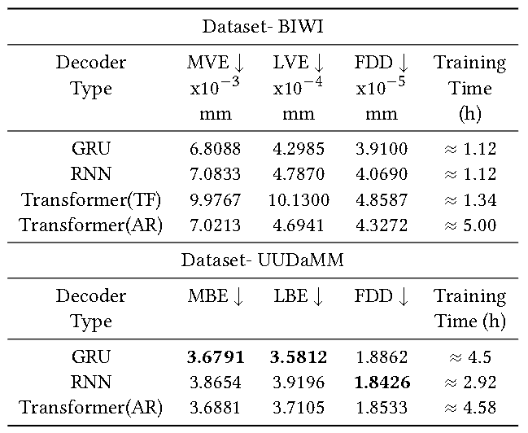
实验结果及分析
消融实验
[1]
[1] Stan S, Haque K I, Yumak Z. Facediffuser: Speech-driven 3d facial animation synthesis using diffusion[C]//Proceedings of the 16th ACM SIGGRAPH Conference on Motion, Interaction and Games. 2023: 1-11.
XJU-ICIRG

Slide 51
05
结论
XJU-ICIRG

Slide 52
结 论
将扩散机制整合到了一个用于生成基于语音条件的3D面部动画的生成式深度神经网络中。
所提出的方法既适用于高维时序3D顶点数据，也适用于低维混合形状数据，且仅需超参数的改动，具有广泛的适用性。
量化分析表明，该方法在生成3D面部动画方面的性能超越了现有的最先进技术。
对于具有特定骨骼结构的角色，模型能够生成多样化的动画序列，增加了动画的丰富性和真实感
XJU-ICIRG

Slide 53
感谢倾听 请老师和同学们批评指正
汇报人：主田横
2024.04.01
XJU-ICIRG

